Slide 1
Ataque de Denegación de Servicios Distribuido (DDoS)
Patrones detectables y variables de interes.

Slide 2
Objetivo.
¿Qué patrones del tráfico de red permiten diferenciar el tráfico normal de los distintos tipos de ataques DDoS en dispositivos IoT?¿Por que?
¿Que variables resultan mas significativas que otras?
¿Puede un modelo de Machine Learning ser entrenado con trafico similar para predecir ataques?

Slide 3
Contexto del Dataset.
Dataset extraido de Kaggle, subido por SIDDHARTH M.
1.927.101 Registros distribuidos en 47 columnas.
Bot-Iot: El dataset hace uso de dispositivos infectados para maximizar el alcance del ataque.
Metricas de Trafico DDoS y Trafico normal.
Variables Principales: destination_port, source/destination_address, total_packets_from_sourceip/destip, num_incoming.connection_per_destip/sourceip)
2 IP's de interes, 192.168.100.3 y 192.168.100.n

Slide 4
Metodologia de la investigacion:
Extraccion: descarga del dataset desde una base publica.
Observacion: los datos son analizados para evaluar si el dataset cumple con requisitos minimos para su uso.
Limpieza: se procede a limpiar valores nulos, duplicados no utiles, rectificado y reasignacion de nombres.
Analisis: comparacion y ponderacion de categorias, busqueda de patrones reconocibles.
Visualizacion: Graficos representativos para la investigacion.

Slide 5
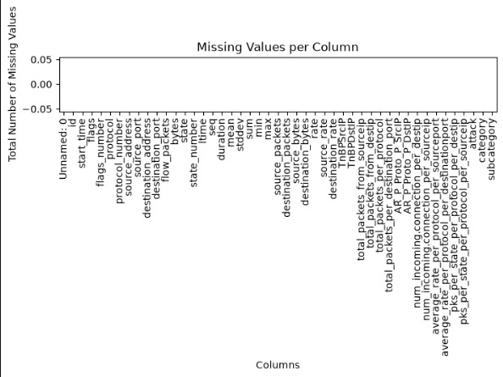
Limpieza y tratamiento de valores.
Dimensiones (1.927.101, 47)
Duplicados enteros: 0 (cabe destacar que valores como los puertos pueden repetirse).
Nulos: 0
Tipo de datos incorrectos: stime (actualmente star_time) Poseia un error que situaba el tiempo de inicio a 1970 producto de una mala conversion, ahora se muestra correctamente en 2018.
Columnas agregadas: Count.

Slide 6
¿Como se produce un ataque?
Botnets: El atacante usa otros equipos para maximizar el alcance de su ataque.
Ej: 192.168.100.n infecta varios dispositivos IoT para enviarle multiples plaquetes a la IP 192.168.100.3
El asedio dura el suficiente tiempo para inhabilitar el equipo objetivo.
Usualmente, la inhabilitacion es el fin ultimo, pero a veces solo es el principio para otro tipo de ataque:
        Envenamiento ARP
        Cortina de Humo.
        Robo de Datos
        Inyeccion de Malware.

Slide 7
Patron n°1: Puertos más afectados, primera evidencia de ataque.
Hipotesis: un solo puerto deberia ser el más afectado

Slide 8
Patron n°1, desbalance en taza de paquetes por puerto.
Hipotesis: Un solo puerto, victima del ataque, es quien recibe la mayor cantidad de paquetes entrantes..

Slide 9
80: puerto HTTP sin cifrar.
53: Puerto estandar del protoclo DNS
-1: Protocolo no identificado
5353: protocolo mDNS (Multicast DNS o DNS Multicast) delata algo curioso.
123: Network Time Protocol (sincronica fecha y hora entre dispositivos)
0x5000: No tiene un uso fijo, pero a veces se usa en base de datos NoSQL
443: puerto estandar para HTTPS
138: Puerto UDP

Slide 10
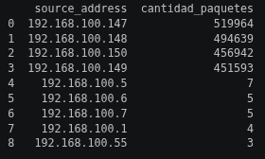
Ranking IP's atacantes:
Observaciones:
Las IP's atacantes pertenecen todas a la misma subred.
Suma de todos los paquetes 1.923.162, superior a los registros, lo que indica que un solo registro puede contener mas de un ataque.
Los ultimos 5 registros corresponden a trafico normal de red.

Slide 11
Patron n°2, desbalance de conexiones.
Hipotesis: diferentes IP's actuan con intensidades similares.

Slide 12
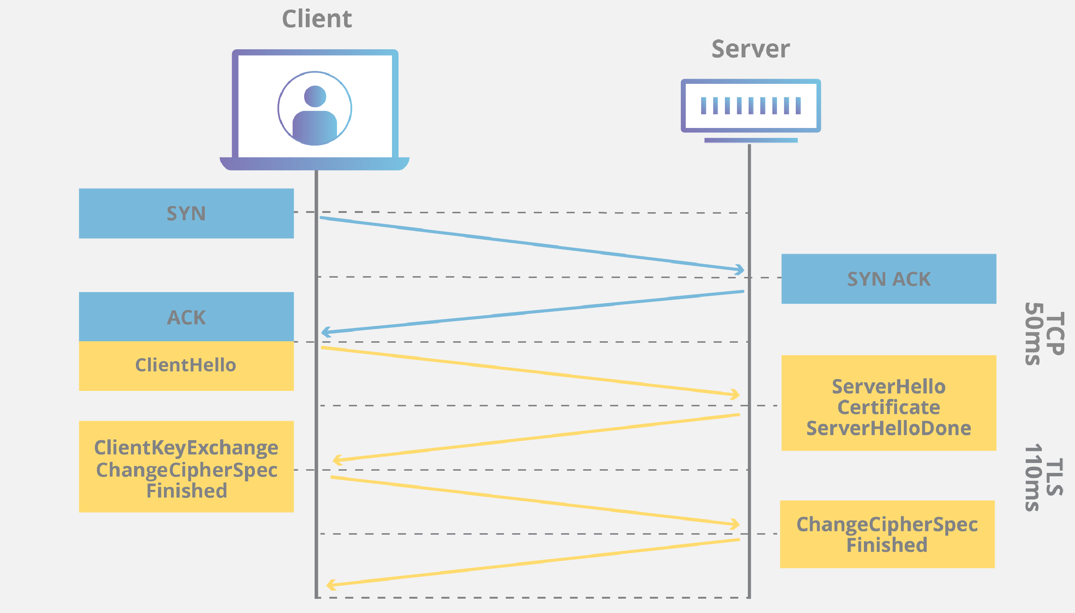
Desbalance en conexiones: IP Origen vs Destino
Cuando dos IP's se intentan comunicar en el flujo normal, ambas emiten la misma cantidad de conexiones para poder entablar una conversacion. El mas famoso es el Handshake.
En un ataque DDoS, estas conexiones quedan en el aire, y antes de poder entablar una, otras nuevas saturan al objetivo. ataque Flood SYN

Slide 13
Saturacion del contador de conexiones entrantes.
Variable analizada: num_incoming.connection_per_destip
Contador de conexiones entrantes calculado sobre una ventana de tiempo.
Techo de 100 conexiones, el aparato fisico ya no puede medir más.
Vista perspectiva de la victima.

Slide 14
Historigrama de la distribucion del contador de conexiones entrantes por IP de origen.
Media: 81.96 (bastante más baja que la del destino, que era 99.96)
Desvío estándar: 24.2 (mucho más alto que el del destino, que era 1.39)
Mediana: 97, percentil 25: 68, percentil 75: 100, mínimo: 1

Slide 15
Conclusiones: Patrones encontrados
Envio masivo de paquetes de diversos puertos a un mismo puerto de destino.
Por consecuencia, una elevada tasa de bytes en una direccion.
Muchos intentos de conexiones que empiezan sin que termine el anterior.
Poca respuesta a las conexiones entrantes.
Diversas IP's origen.
Variables principales :
destination_port, source / destination_address
total_packets_from_sourceip / destip
num_incoming.connection_per_destip / sourceip
Todas atacan a una misma IP de destino.

Slide 16
Limitaciones y falta de datos ante nuevas hipotesis.
Dataset con limites en las variables de contadores. El máximo registrable es 100, la naturaleza exacta del límite no está documentada
Trafico ARP anomalo: grafico de falta de datos.
      Trafico ARP detectado que no corresponde al trafico periodico normal del ARP.
        Posibles causas:
            Trafico de red estancado.
            Cortina de Humo para un posible Envenamiento ARP.
Falta de datos para cerciorar si el ataque DDoS se hizo en un entorno controlado o no.
      La informacion del dataset es valida pero carecemos se datos mayores sobre su contexto.

Slide 17
Conclusiones: ¿Qué prosigue?
Repeler un ataque DDoS suele costar mucho dinero debido a su facilidad de inicio, alcance y propagacion.
Se pueden tomar diferentes medidas cautelares:
Reducir la exposición de la superficie de ataque, bloquear trafico y puertos de poco uso.
Poner una esponja: Una red AnyCast aumenta la superficie de red, absorviendo ella los flujos de red iniciales.
Monitoreo de actividad de red en tiempo real.
Firewall personalizado a las necesidades de la empresa.
Estas medidas son mas económicas que contratar un Mitigador de DDoS. Pero su contratación esta más que recomendada.

